Slide 1

Det digitala
2-årsbesöket

Slide 2
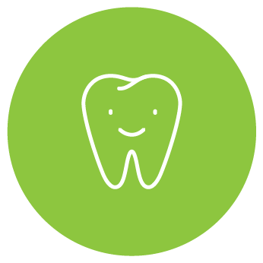
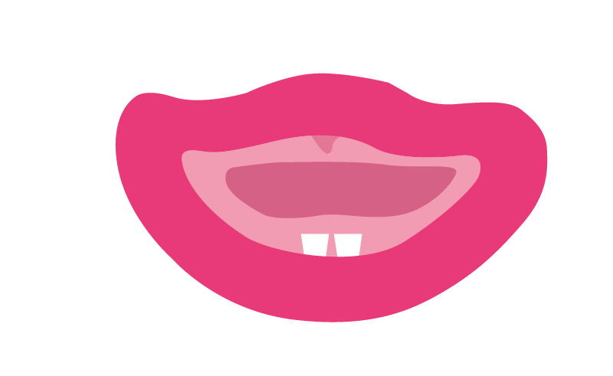
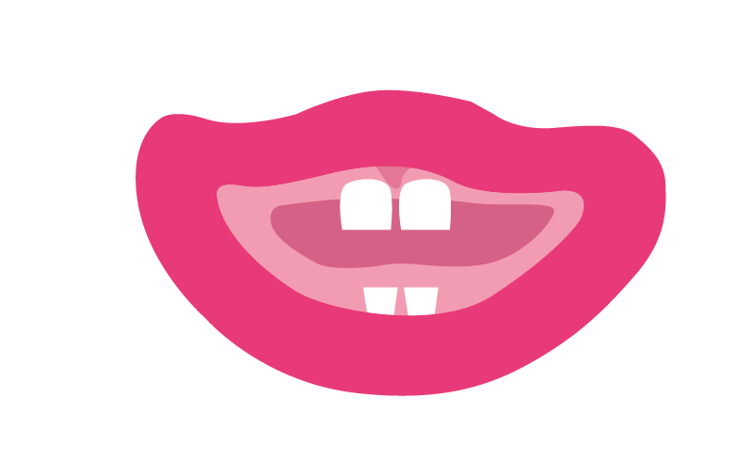
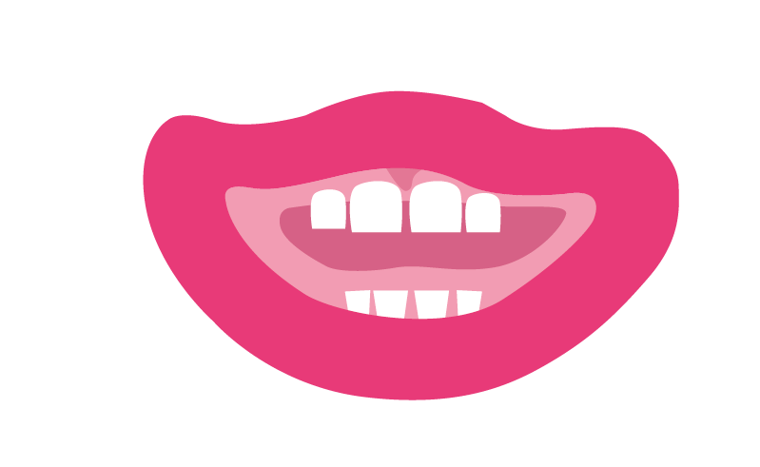
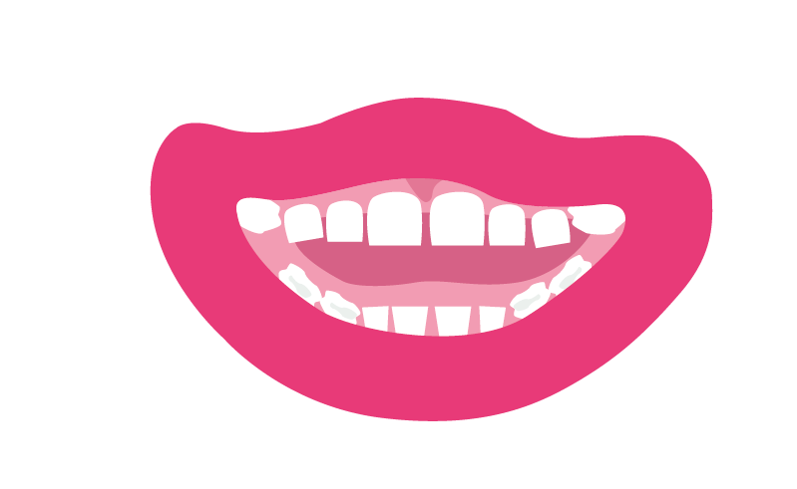
När kommer mjölktänderna?
6-10
MÅN
9-12
MÅN
1-1,5
ÅR
1,5-3
ÅR

Slide 3
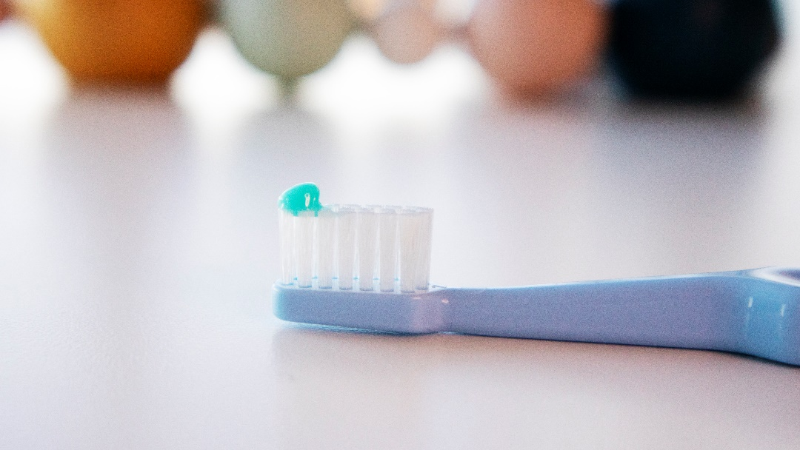
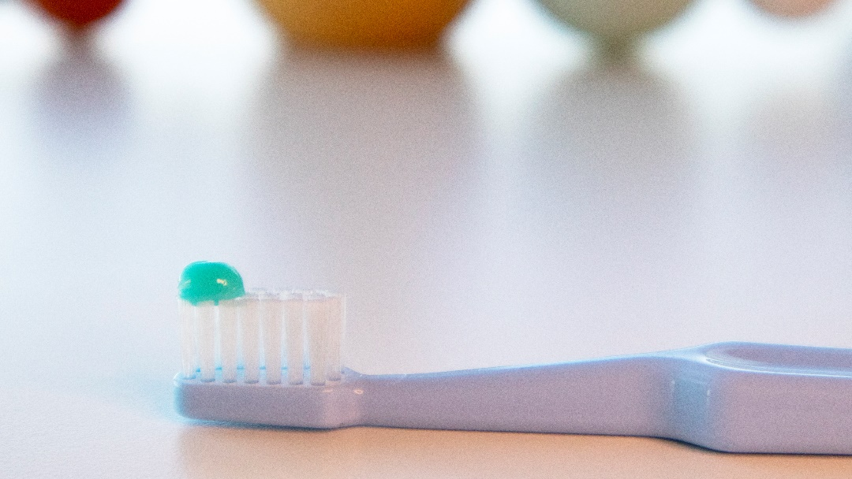
Borsta morgon och kväll
0-2 ÅR
Som en lillfingernagel
+2 ÅR
Som en ärtas storlek

Slide 4
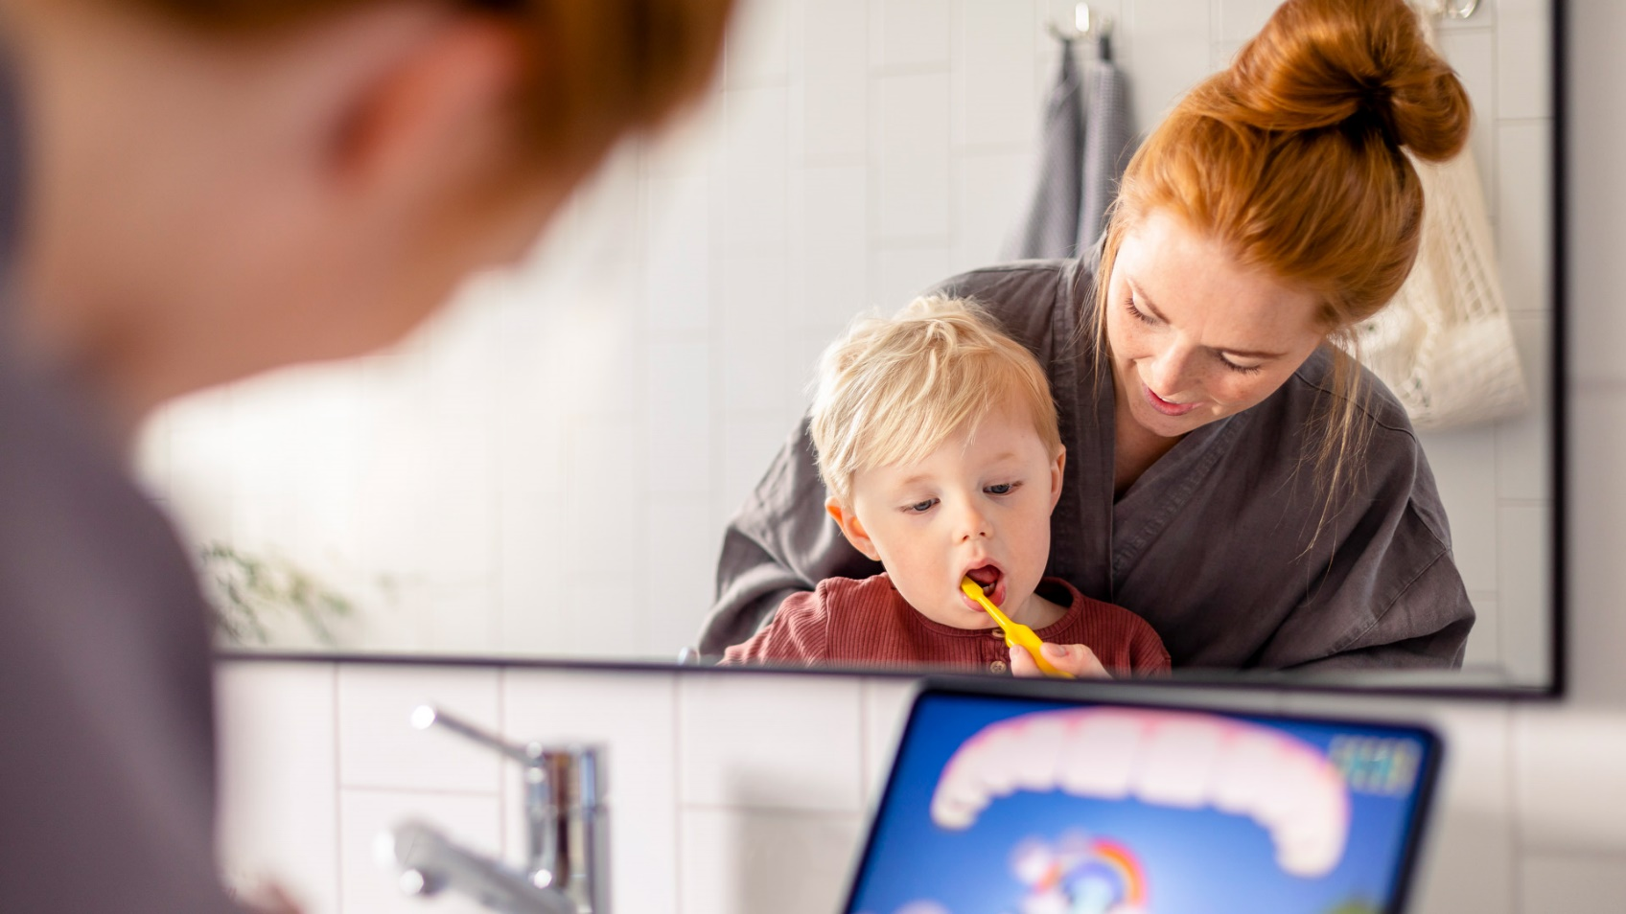
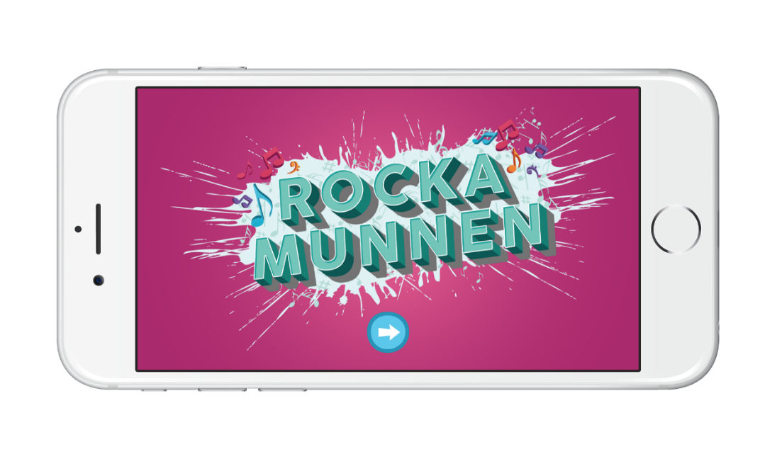
Rocka munnen!

Slide 5
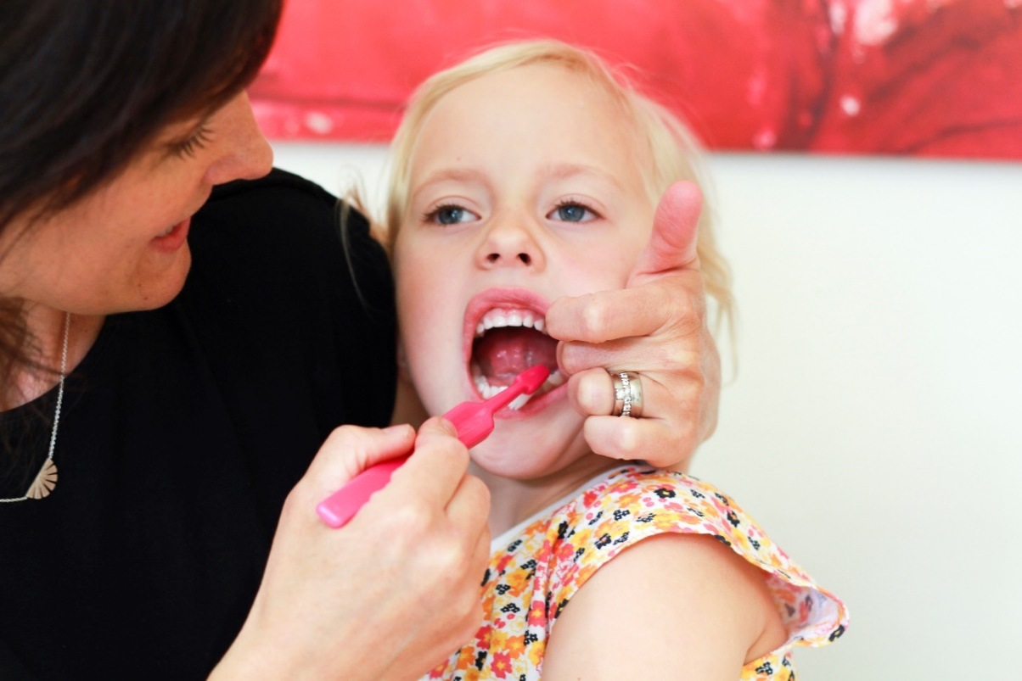
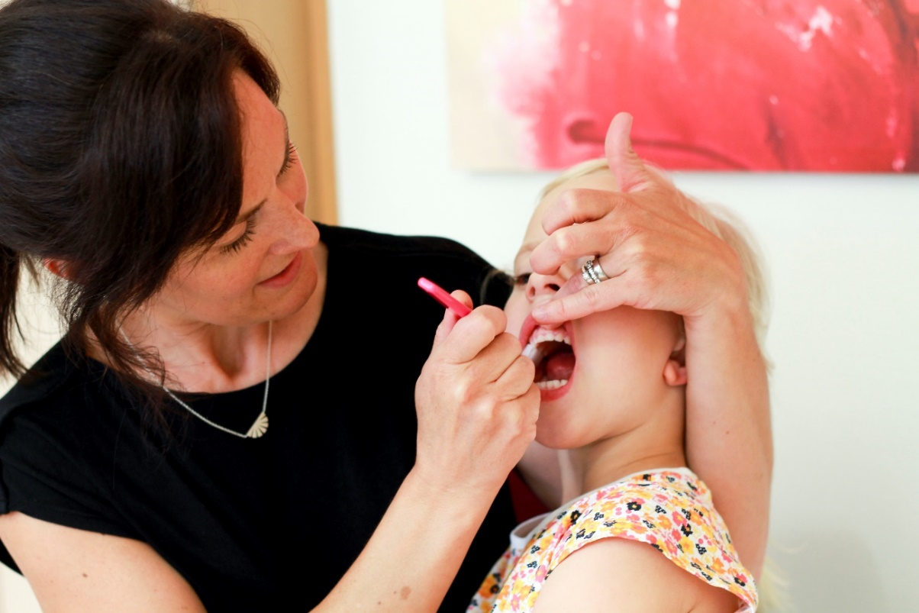
Borsta tänderna på ditt barn

Slide 6
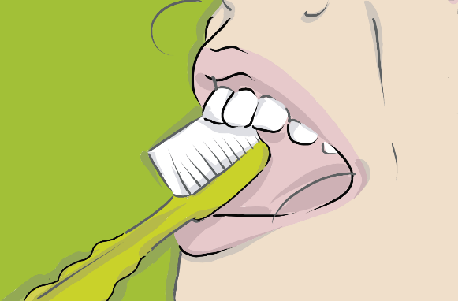
Borsta tändernas tuggyta

Slide 7
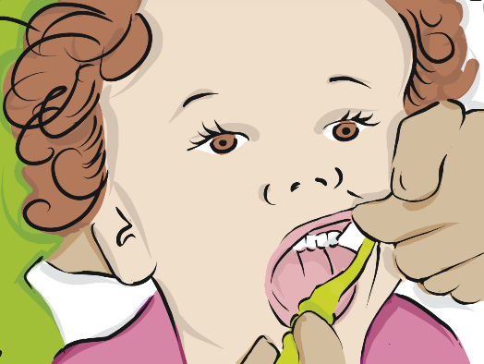
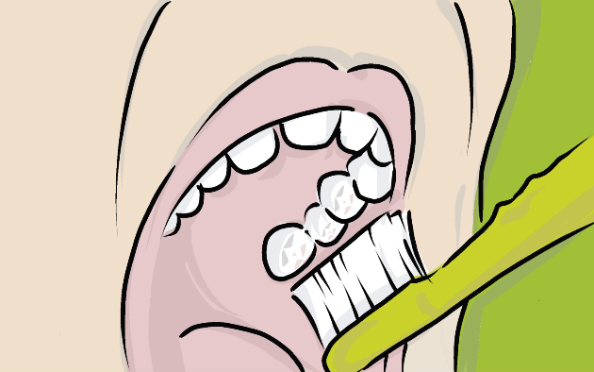
Borsta kindtändernas insida och utsida

Slide 8
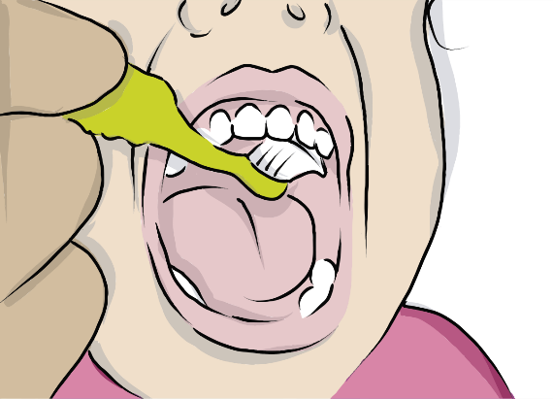
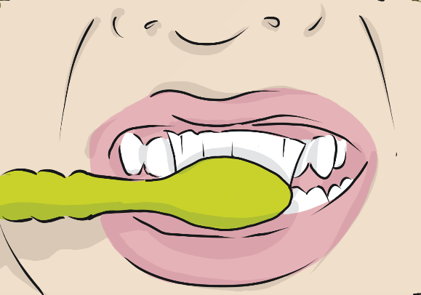
Borsta framtändernas insida och utsida

Slide 10
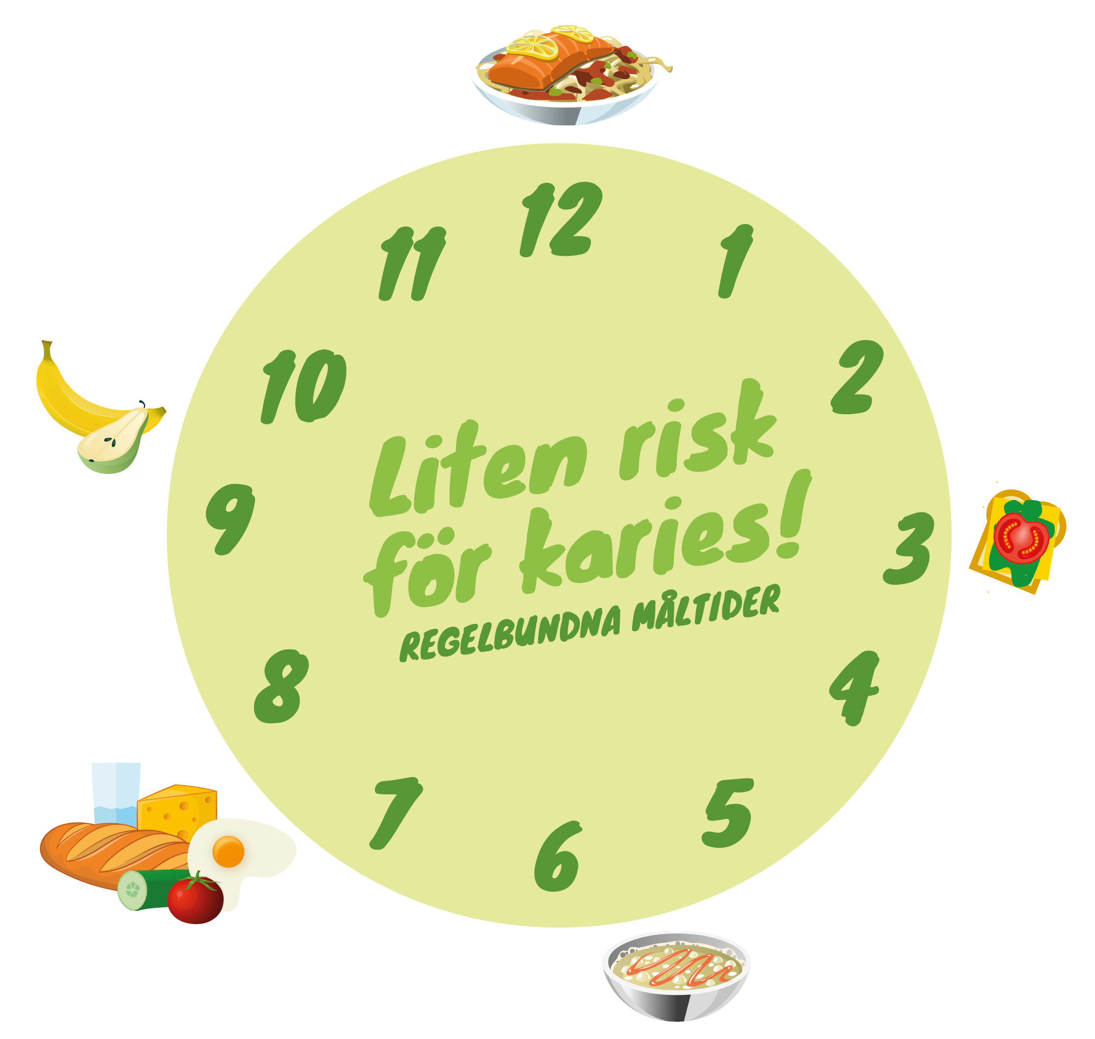

Slide 11
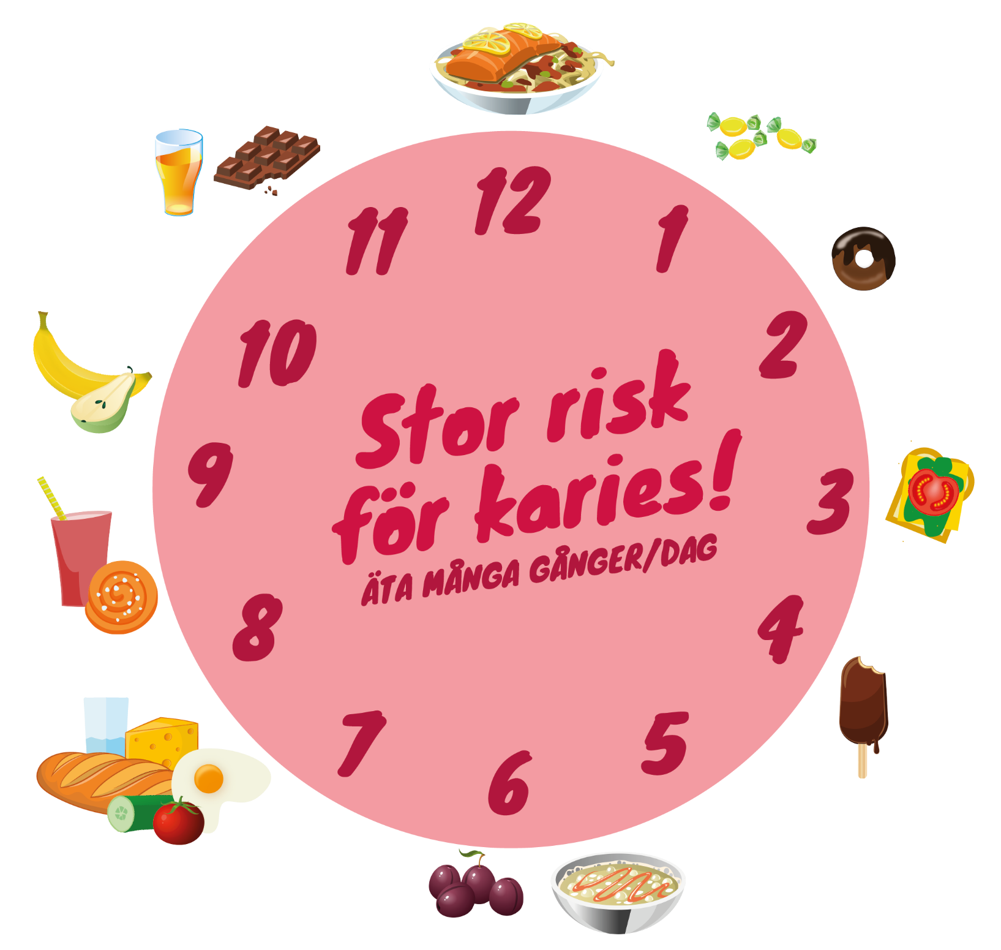
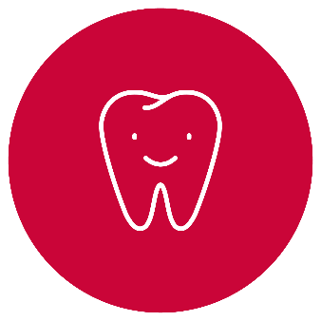

Slide 12
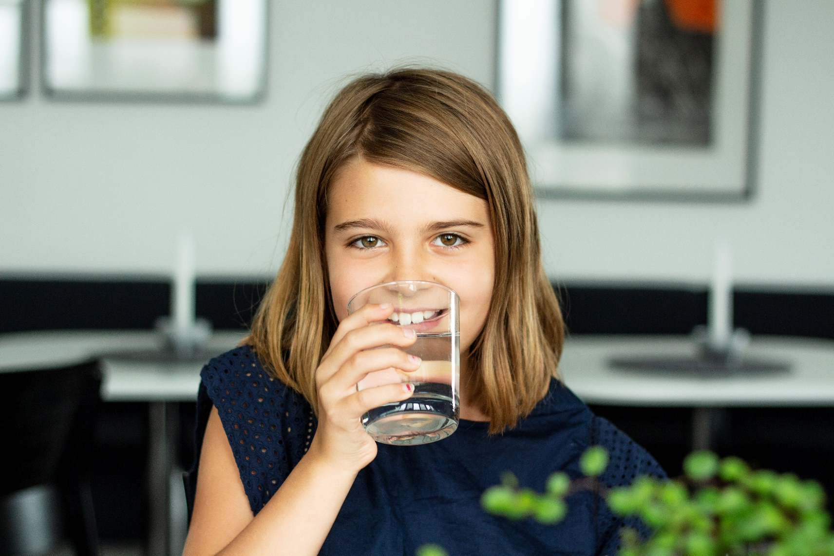
Vatten är bästa drycken

Slide 13
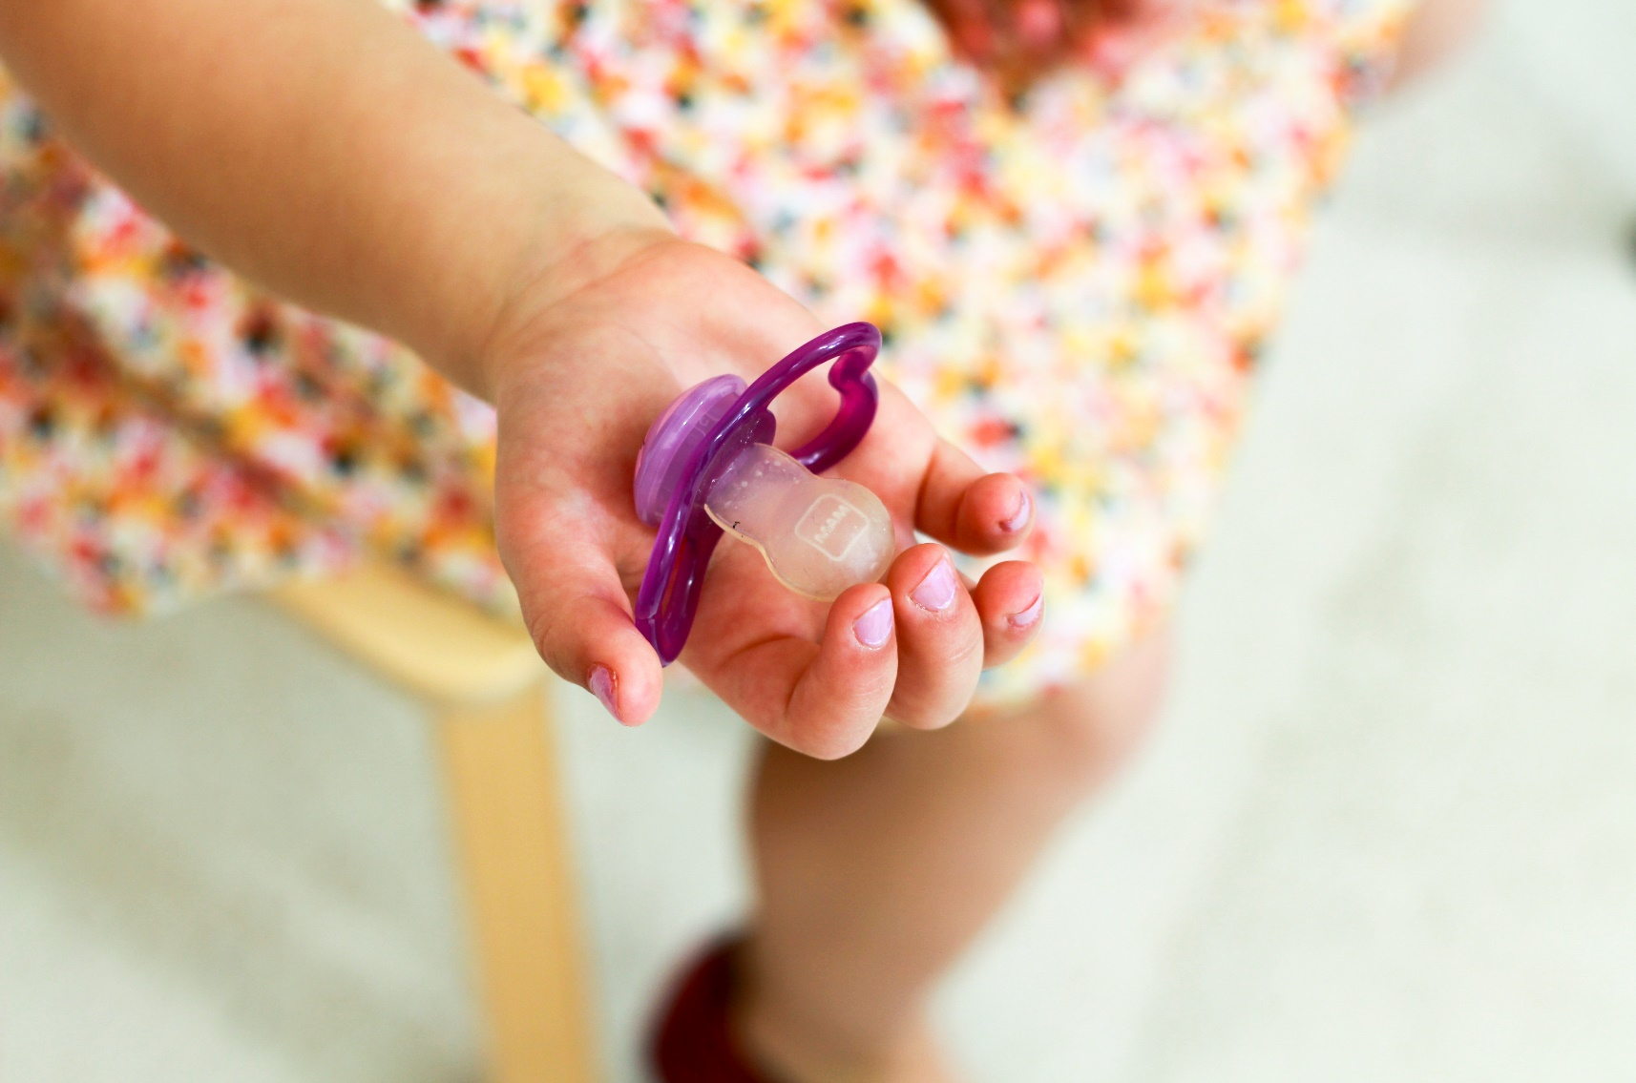
Napp eller tumme – sluta i tid!

Slide 14


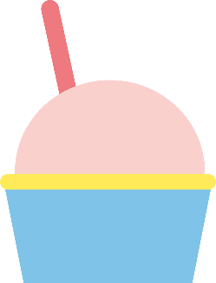
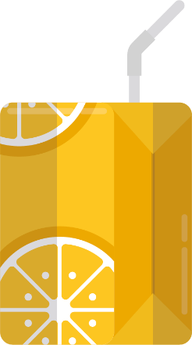
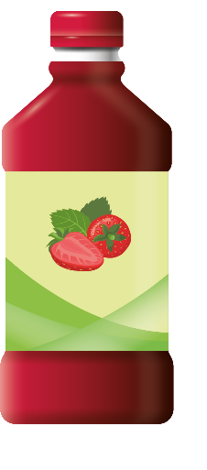
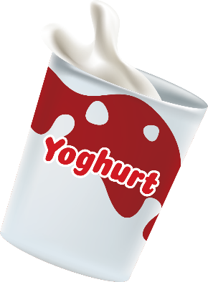
Hur mycket socker finns det?
ANTAL SOCKERBITAR
CHOKLADDRYCK/OBOY
2 dl = 5 sockerbitar
GLASS
2 dl = 7 sockerbitar
APELSINJUICE/MER
2 dl = 8 sockerbitar
JORDGUBBSSAFT
2dl = 6 sockerbitar
YOGHURT/
DRICKYOUGHURT MED SMAK
2 dl = 9 sockerbitar

Slide 15

Om olyckan är framme
Kontakta oss!

